Slide 1
Fair Streiten will gelernt sein, weil….

Slide 2
Geboren werden heisst in Konflikte zu geraten!
M. Oraison

Slide 3
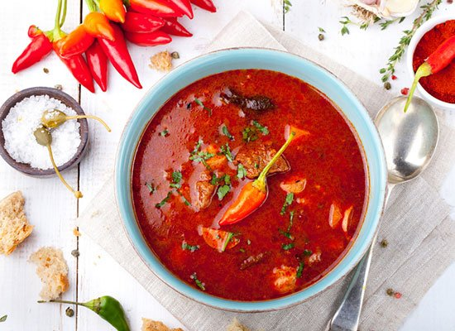
Konflikte sind das Salz in der
Suppe des zwischenmenschlichen Lebens. Sie nerven, aber ohne sie gibt es keinen Fortschritt

Slide 4
Ziele und Inhalte des Elterninfoabends
Einen Einblick bekommen, was mein Kind lernen wird/gelernt hat und worauf ich
Zuhause aufbauen kann.
Eine kleine persönliche Weiterbildung und am Wichtigsten!!!

Slide 5
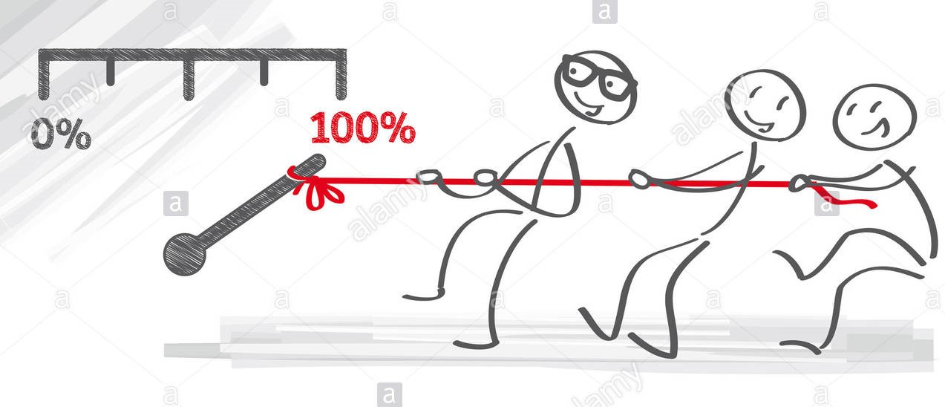
Eltern und Lehrpersonen ziehen zusammen am gleichen Seil…

Slide 6
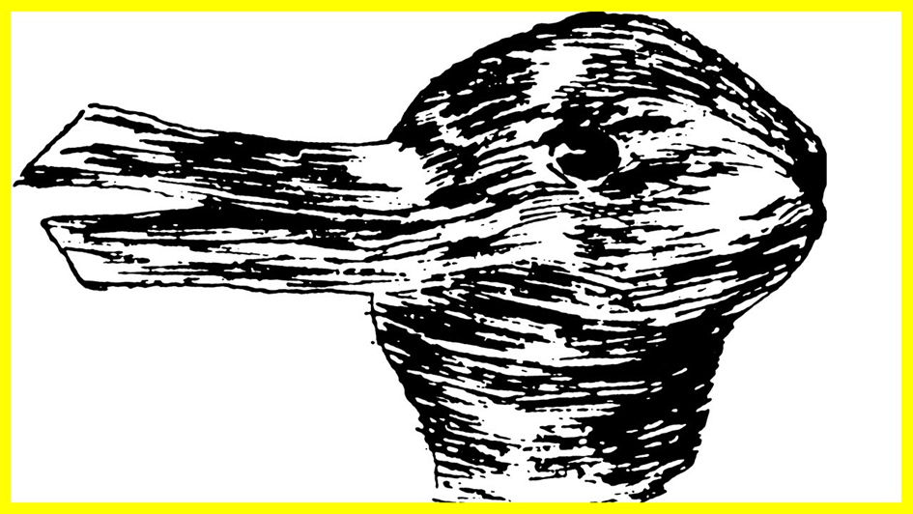

Slide 7
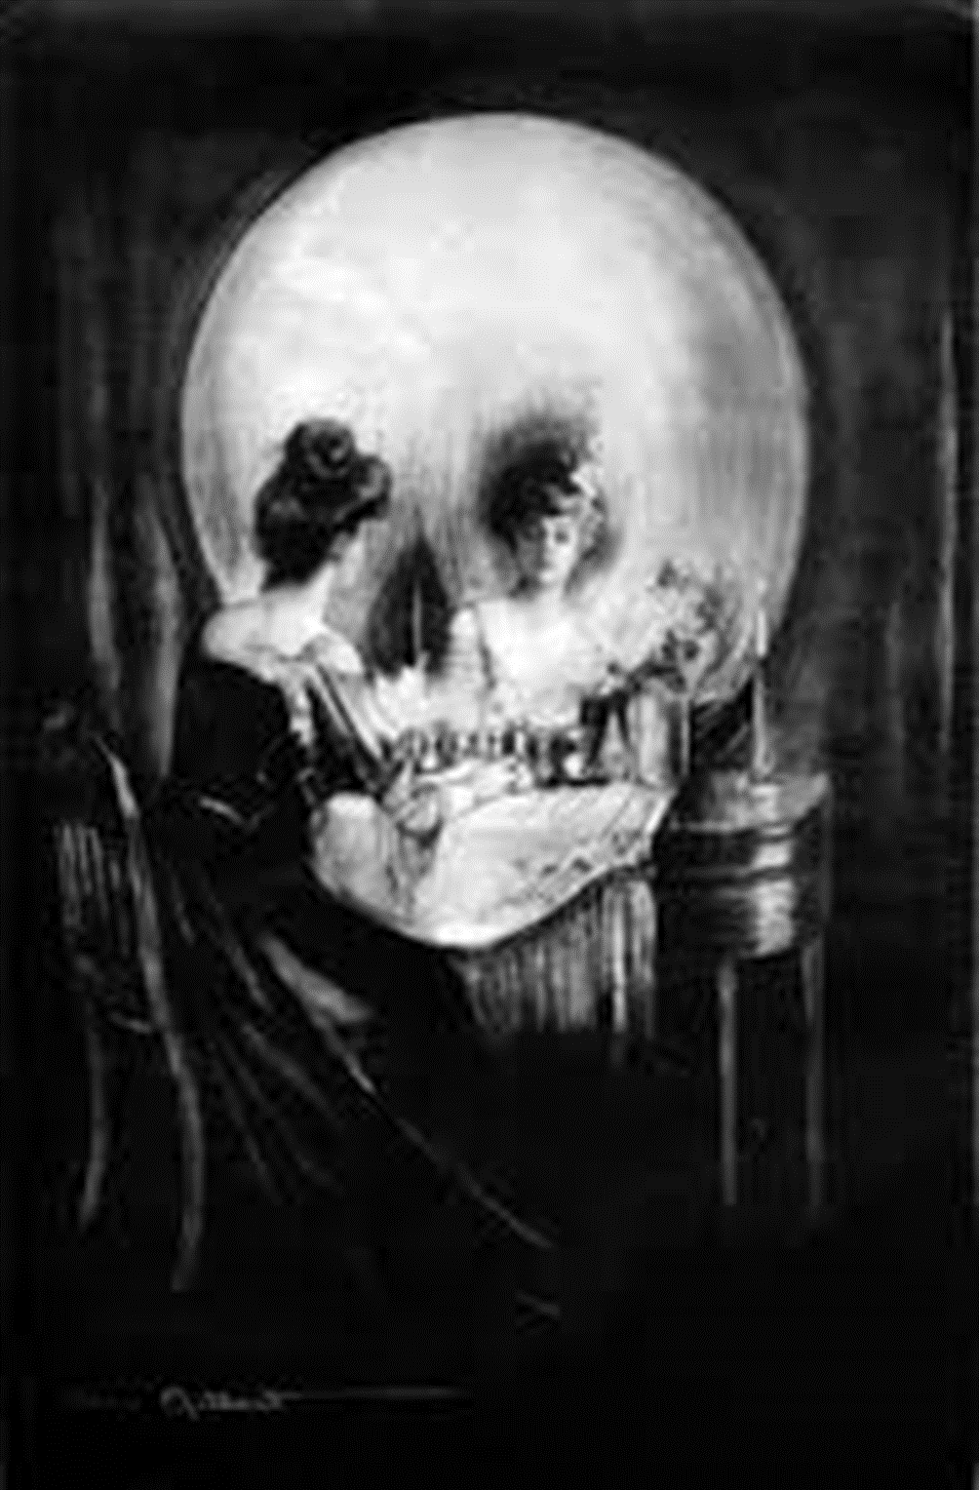

Slide 8
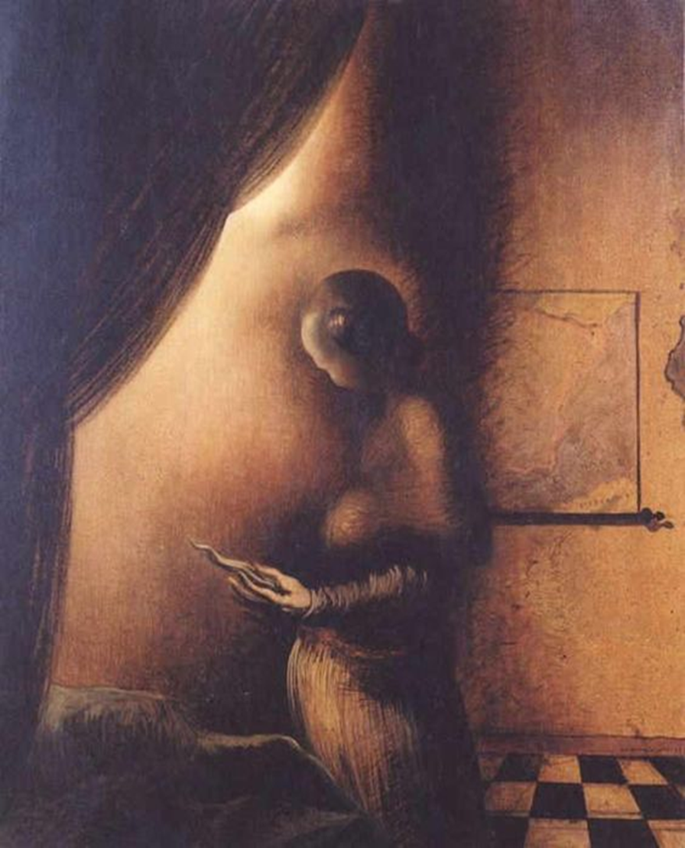

Slide 9
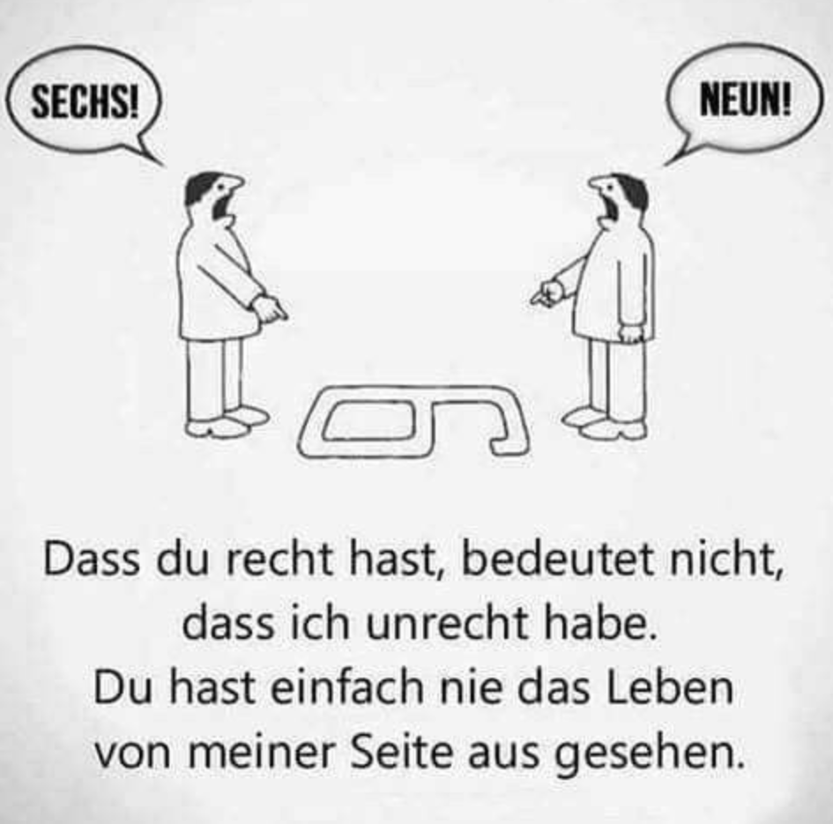

Slide 10
Themen/Lebenskompetenzen
Was ist ein Streit?
Lebenskompetenz: Konfliktlösefähigkeit
Umgang mit Gefühlen
Lebenskompetenz: Gefühle wahrnehmen und konstruktiv damit umgehen
Sprechen und Zuhören
Lebenskompetenz: Kommunikationsfähigkeit
Gemeinsame Lösungen
Lebenskompetenz: Problemlösefähigkeit
Streitbearbeitung
Lebenskompetenz: Konfliktlösefähigkeit

Slide 11
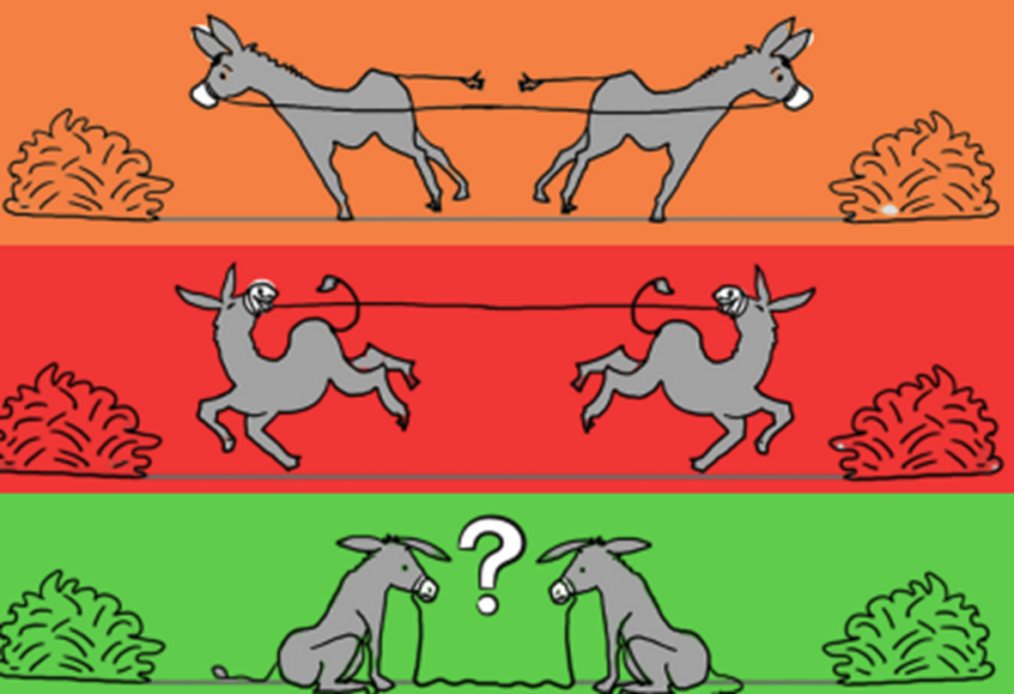
Werkzeug Streitampel

Slide 12
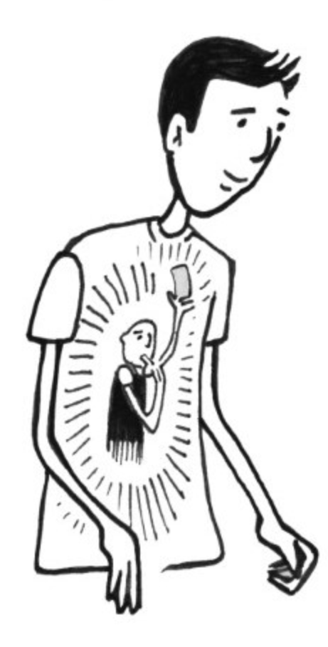


Werkzeug Innere SchiedsrichterIn
ein
aus

Slide 13
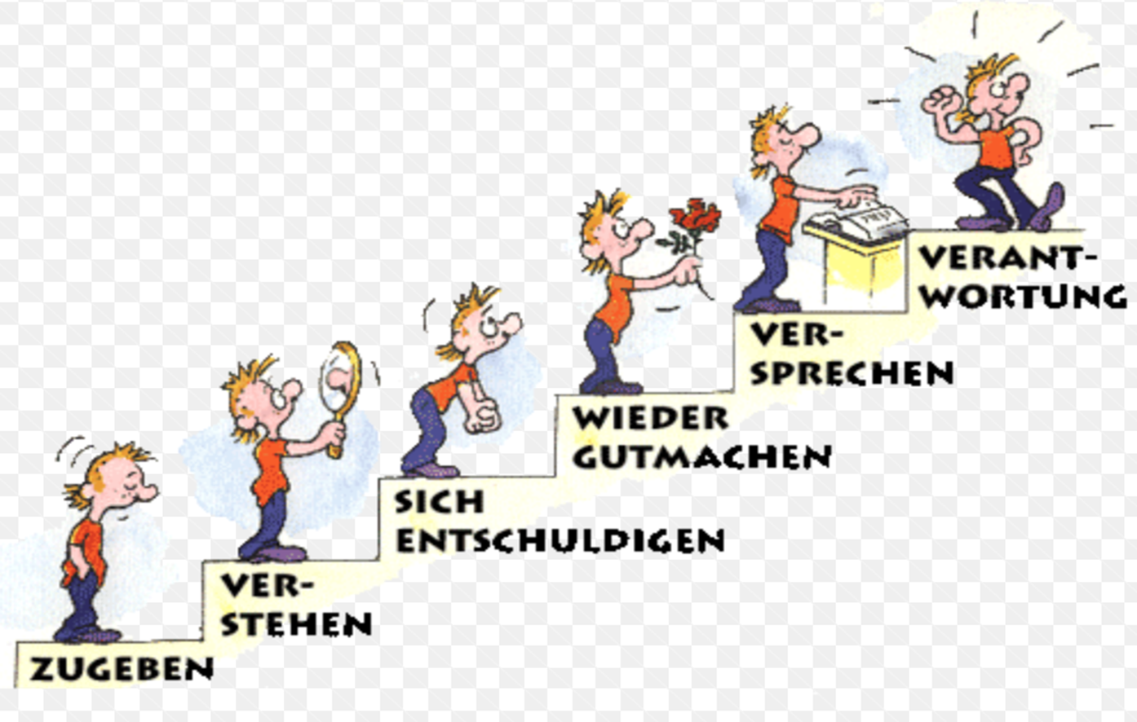

Slide 14
Merkmale von Konflikten
Konflikte sind Störungen: Sie unterbrechen den Handlungsablauf und zwingen dazu, sich der eigenen Orientierung zu vergewissern.
Konflikte sind gefühlsbeladen
Konflikte haben die Tendenz zu eskalieren
Konflikte erzeugen einen Lösungsdruck
Mindestens zwei Parteien sind daran beteiligt
Mindestens eine Partei stellt Differenzen fest und handelt danach
Alle Parteien sind überzeugt, dass sie im Recht sind

Slide 15

Werkzeug Konfliktdiagnose

Slide 16
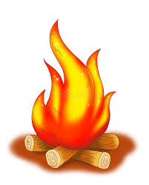
Kalter Konflikt

Slide 17

Heisser Konflikt

Slide 18
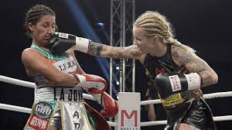
Symmetrischer Konflikt

Slide 19
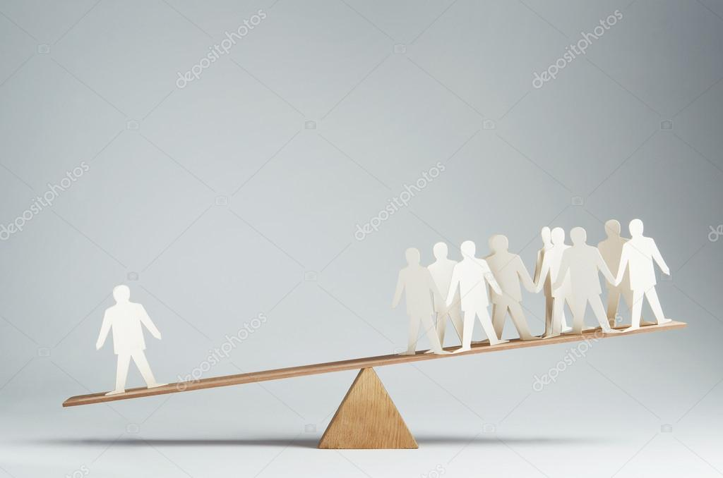
Asymmetrischer Konflikt

Slide 20
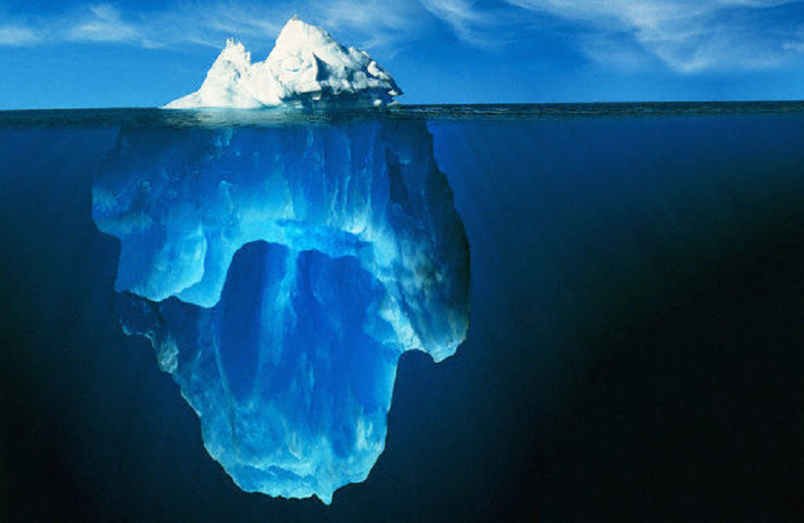
Konflikteisberg

Slide 21
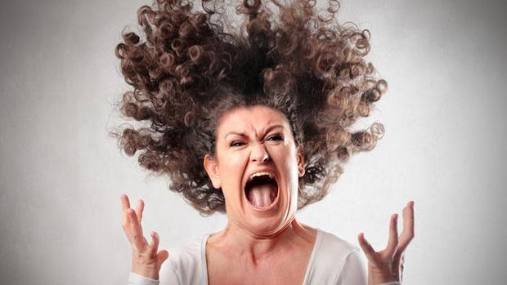
Konstruktiver Umgang mit Frust und Wut

Slide 22
Werkzeug Cool-Downtricks

Slide 23
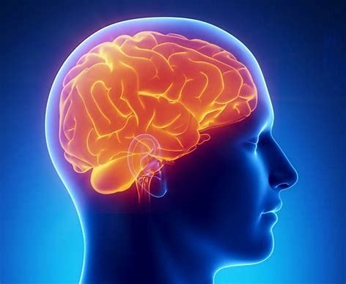
Werkzeug Konfliktstrategien

Slide 24
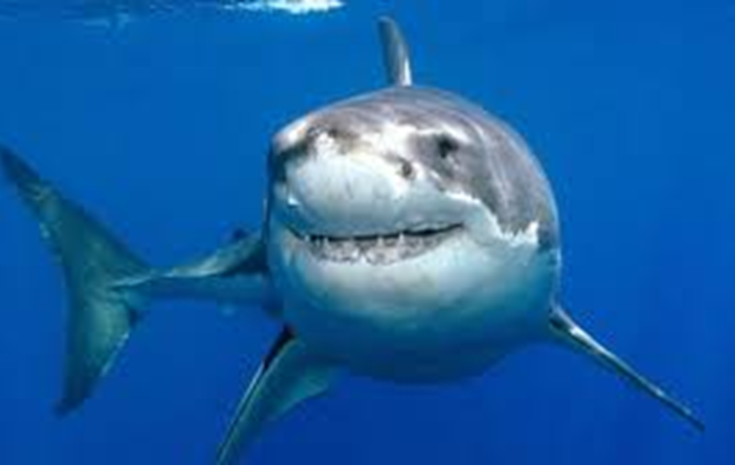

Slide 26
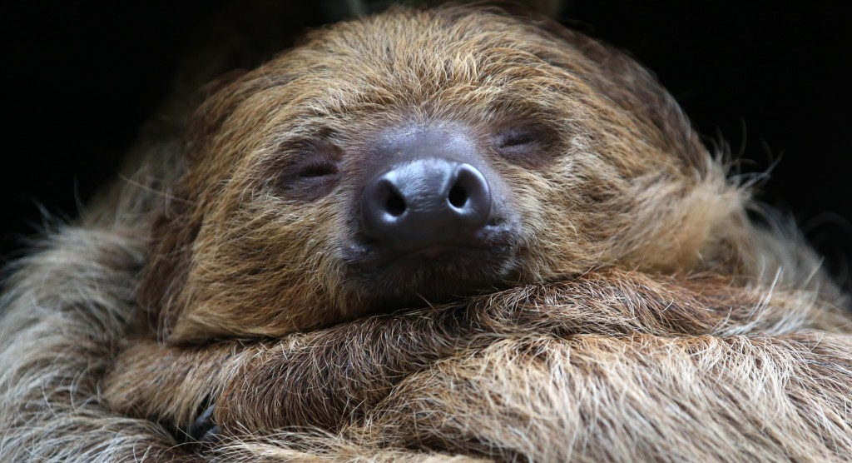
Weg des Faultier nachgeben/anpassen

Slide 29
Entscheidungs-Mantra
Will ich das jetzt?
Will ich das jetzt?
Will ich das jetzt?
Will ich das jetzt?

Slide 30
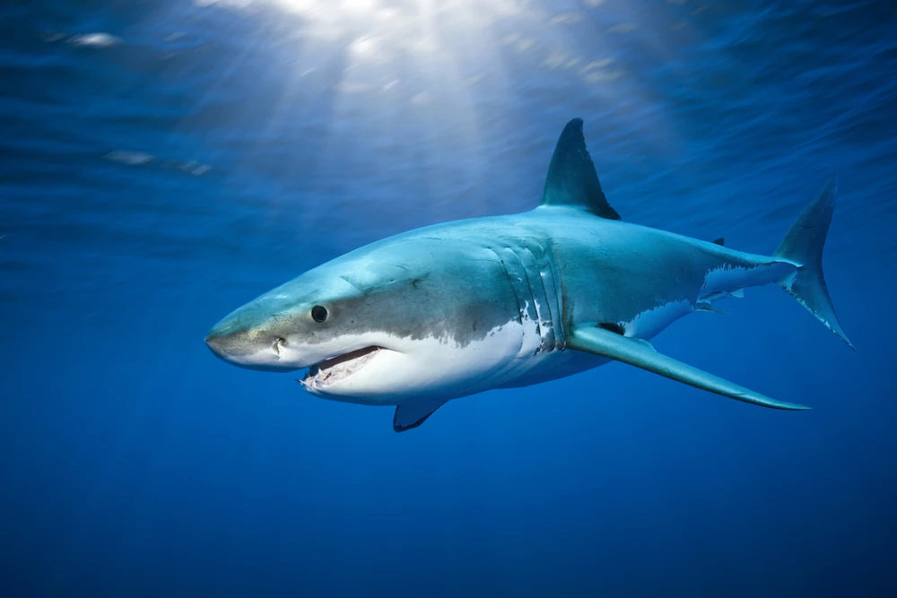
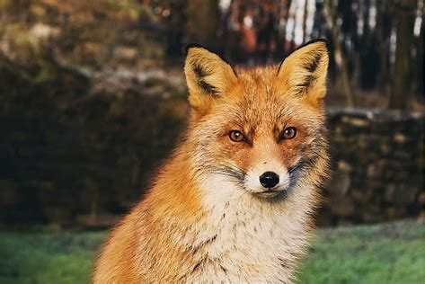
Wie sage ich es, wenn
mich etwas stört?
oder

Slide 31
Eltern und Lehrpersonen ziehen zusammen am gleichen Seil…

Slide 32
Fair Streiten will gelernt sein!!
Viel Spass beim Lernen☺

